Slide 1
MCD Cas complexes
Cas particuliers d’association
Passage du MCD au MLD

Slide 2
Exemple:
_x0001_Les professeurs enseignent dans des établissements dans certaines matières. Il est possible qu’un professeur enseigne des matières différentes dans les établissements.
Si nous traduisons ce cas en phrases simples, nous pouvons les décomposer de la façon suivante:
• Les professeurs enseignent dans des établissements
• Les professeurs enseignent certaines matières
• Les matières sont proposées par certains établissements

Slide 3
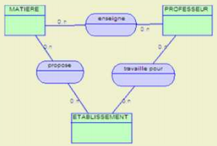

Slide 4
Avec cette modélisation, nous savons qu'un professeur enseigne certaines matières et travaillent dans certains établissements.
Exemple:
•Le professeur Dupont enseigne les mathématiques et l'informatique.
•Le professeur Dupont travaille à l'UMLV et au lycée Descartes.
•Mais nous ne savons pas quelles sont les matières enseignées par le
professeur Dupont au lycée Descartes.
Si nous voulons savoir quelle matière est enseignée par quel professeur dans quel établissement, il faut lier les 3 entités évoquées

Slide 5
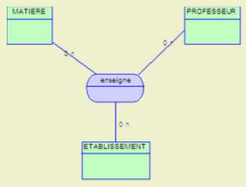
Solution : association ternaire

Slide 6
Association
Pour un ouvrier, on peut avoir plusieurs pièces différentes à la même date (il peut fabriquer plusieurs types de pièces le même jour).
Une pièce peut être fabriquée par plusieurs ouvriers différents le même jour.
A des dates différentes, un même ouvrier peut fabriquer une même pièce.

Slide 7
Exemple :
Ouvrier Pièce Date quantité
Dupont 1 17/02 50
Dubois 2 17/02 100
Martin 1 17/02 40
Dupont 3 17/02 55
Dubois 3 17/02 20
Dupont 1 16/02 40
Martin 1 16/02 40

Slide 8
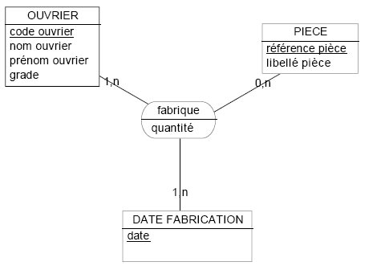
2ème exemple
Associations ternaires:

Slide 9
Dans une association ternaire, toutes les cardinalités maximales sont obligatoirement
à n. Si une de vos cardinalités maximales n'est pas à n, vous avez fait une erreur de
conception.

Slide 10
Association ternaire : MLD
L'identifiant d'une association ternaire est formée de la concaténation (juxtaposition) des identifiants des 3 entités reliées.
Cardinalités maxi : N, N
Nouvelle table

Slide 11
Association ternaire : MLD

Slide 12
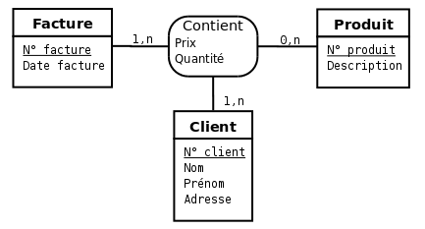
Fausse ternaire

Slide 13
L’association ternaire Contient associant les entités Facture, Produit et Client représenté est inapproprié puisqu’une facture donnée est toujours adressée au même client. En effet, cette modélisation implique pour les associations Contient une répétition du numéro de client pour chaque produit d’une même facture.

Slide 14
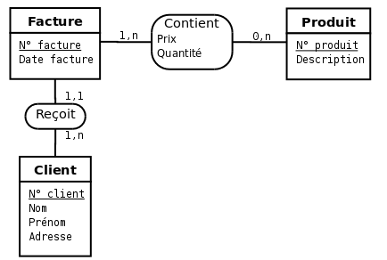
Corrigé

Slide 15
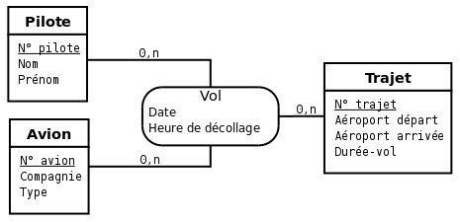
« Découper une ternaire »

Slide 16
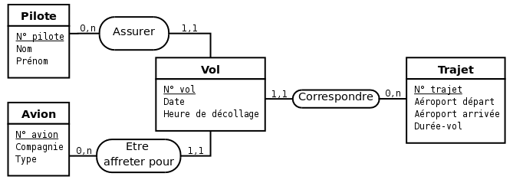
Association ➔ entité

Slide 17
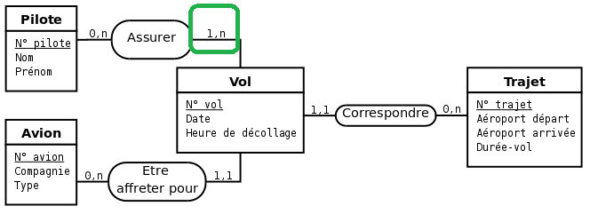

Slide 18
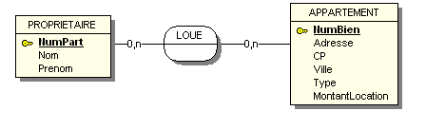
Historique d’une association
Association LOUE
P1 A1 P2 A4
P1 A2 P2 A5
P1 A3

Slide 19
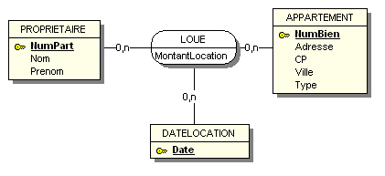
Historique d’une association
Association LOUE
P1 A1 5/12/2000 500€
P1 A1 7/03/2003 520€

Slide 20

MLD ternaire date

Slide 21
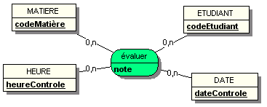
MLD - cas complexes
Associations quaternaires:

Slide 22
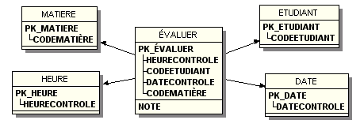
Associations quaternaires
Le MLD:

Slide 23
Exercice 1
Dans cette piscine, une activité peut avoir lieu dans 2 bassins différents avec des moniteurs différents.
Faire le MCD puis le MLD relationnel

Slide 24
Exercice 1
Occurrence d’activités : A1, A2, A3
Occurrence de bassin : B1, B2, B3
Occurrence de moniteur : M1, M2, M3
Occurrences possibles pour l’association ?

Slide 25
Exercice
M. MINIS est responsable de la gestion du parc automobile du ministère de l'éducation nationale. Il affecte des véhicules et des chauffeurs pour des missions de transport demandées par des services.
Un véhicule est caractérisé par un n°d'immatriculation et une date de mise en circulation.
Une mission est caractérisée par un numéro et son objet.
Un chauffeur est caractérisé par un numéro de matricule et un nom.
Un service est caractérisé par un code service et un nom de service

Slide 26
Cas numéro 1:
- Une mission nécessite un seul véhicule et un seul chauffeur
- Un chauffeur peut être affecté à plusieurs missions
- Un chauffeur peut être en attente d'affectation
- Un véhicule peut ne pas être utilisé pour une mission
- Un véhicule peut être utilisé pour des missions différentes
- Une mission est sous la responsabilité d'un seul service
- Un service peut être à l'origine de plusieurs missions ou d'aucune

Slide 27
Cas numéro 2
- Une mission nécessite un seul véhicule et un seul chauffeur
- Un chauffeur peut être affecté à plusieurs missions
- Un chauffeur peut être en attente d'affectation
- Un véhicule peut ne pas être utilisé pour une mission
- Un véhicule peut être utilisé pour des missions différentes
- Une mission est sous la responsabilité d'un seul service
- Un service peut être à l'origine de plusieurs missions ou d'aucune
- Un chauffeur a son propre véhicule qui lui est exclusivement affecté
- Lorsque le chauffeur n’est pas en service, il peut emmener son véhicule avec lui

Slide 28
Cas numéro 3
Une mission peut nécessiter plusieurs véhicules et plusieurs chauffeurs
- Un chauffeur peut être affecté à plusieurs missions
- Un chauffeur peut être en attente d'affectation
- Un véhicule peut ne pas être utilisé pour une mission
- Un véhicule peut être utilisé pour des missions différentes
- Une mission est sous la responsabilité d'un seul service
- Un service peut être à l'origine de plusieurs missions ou d'aucune
- Un chauffeur peut conduire des véhicules différents au cours d’une même mission (mais pas en
même temps bien sûr).
Pour les missions de longue durée, il y a plusieurs chauffeurs par véhicule.
On doit pouvoir connaître quel chauffeur a conduit quel véhicule au cours d’une mission.

Slide 29
Exercice 1
Les cannibales (dont on veut mémoriser le nom et la date de naissance) se mangent entre eux.
Faire le MCD puis le MLD relationnel

Slide 30
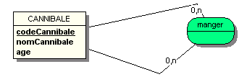
Les associations réflexives
Exemple :
mangeur
mangé
Indiquer quel est le rôle joué par chaque patte

Slide 31
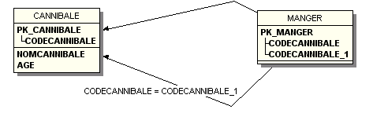
Associations réflexives
Le MLD :

Slide 32
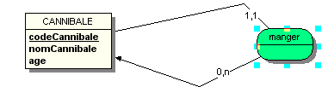
Associations réflexive (1,1 ou 0,1)

Slide 33
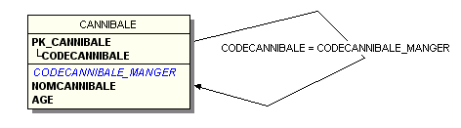
MLD du réflexif 1,1

Slide 34
Exercice
Cette entreprise est dispersée sur différents sites géographiques reliés informatiquement par différents liaisons : fibre, …
Faire le MCD puis le MLD relationnel

Slide 35
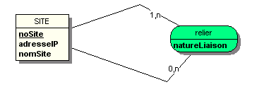
Un autre exemple d’association réflexive

Slide 36
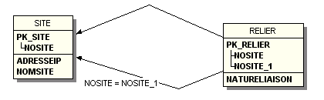
Le MLD d’un réseau

Slide 37
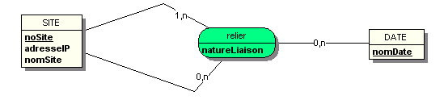
Du ternaire réflexif : historique d’une liaison

Slide 38
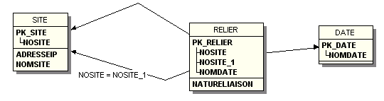
MLD : résultat

Slide 39
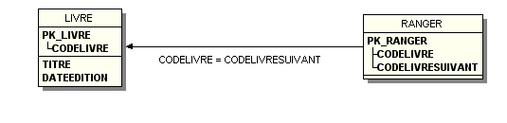
Générer modèle conceptuel
LIVRE ( codeLivre , titre, dateEdition )
RANGER ( codeLivre , codeLivreSuivant )

Slide 40
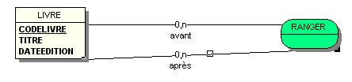
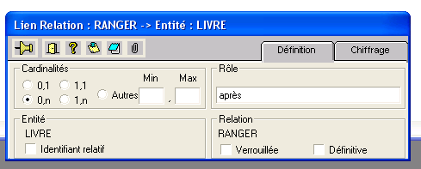
Le modèle conceptuel généré

